Slide 1
VARIABLES DE LA ADMNISTRACIÓN
LIC ELISA CURAY
DOCENTE UNACH

Slide 2
A partir del modelo clásico en la teoría general de la administración, se han identificado a la fecha cinco variables de estudio en la ciencia administrativa:
1 | Estructura de organización
2 | División del trabajo
3 | Productividad.
4 | Ambiente.
5 | Tecnología.

Slide 3
01
Estructura de organización
La estructura de organización formal ha evolucionado porque se identifico la existencia de estructuras informales de la organización y el conflicto entre ambas.
Para reducir la ineficiencia causada por los conflictos entre la estructura formal e informal de la organización provoco que se buscaran otras formas de organización entre ellas
Dentro de la teoría clásica identificamos tres divisiones en la estructura de organización que son: la organización científica, la organización formal (conocida algunas veces como teoría administrativa), y la burocracia.

Slide 4
1
La organización científica
Las ideas sobre estructura jerárquica y la división del trabajo caracterizadas por la descomposición del proceso de producción en numerosas labores sencillas
Taylor centro su atención en la forma de controlar y coordinar la ejecución de las diferentes tareas a fin de mejorar la eficiencia de la organización
A la administración científica se le conozca también como administración de tareas
Mediante el uso de métodos científicos, tales como los estudios de tiempo y movimientos, se analizaron las formas mas eficientes para la realización de determinadas tareas

Slide 5
Taylor introdujo incentivos como la remuneración por resultados.
Así, las organizaciones podían aumentar sus niveles de producción con la mayor eficiencia posible, al tiempo que los trabajadores mejoraban sus niveles de ingresos económicos.
Pero los trabajadores no siempre se
comportan en forma
económicamente racional; de tal
manera que en los casos en que el
aumento de la producción parecía
ventajoso para ellos, se hacían
presentes las normas de grupo para
Limitar el aumento de la producción.

Slide 6
Las otras dos divisiones de la teoría clásica:
La organización formal y
La burocracia: consideran un macroenfoque, ya que se relacionan con la estructura y el desarrollo de principios aplicables a los niveles mas altos de autoridad dentro de la organización.

Slide 7
La organización podía tornarse mas eficiente mediante la aplicación de ciertos principios universales, los cuales, suministraban las directrices para estructurar la organización formal, estos principios eran:
1. Especialización por función y división del trabajo
Dependiendo del tipo de tarea, la especialidad se producía por la subdivisión de labores. Los trabajadores que las realizaban eran asignados a departamentos funcionales.

Slide 8
2. El principio escalar
La cadena de mando era
una línea de autoridad que
descendía a través de la
estructura de organización,
por los diferentes niveles
de responsabilidad
3. Unidad de mando
Es la idea según la cual
los empleados tenían que
reportar a un solo jefe,
ya que la existencia de
dos o mas jefes impedía
la productividad
4. Tramo de control
Determinada por el nivel
optimo de supervisión
Efectiva la cual, aunque
variable, debía tener de
cinco a seis subalternos
por supervisor.El control a
través de capataces,
supervisores, jefes de tarea,
jefes de servicio etc.

Slide 9
5. Comunicación vertical
La cadena de mando era el canal
oficial de comunicación. Por lo
mismo se producen barreras en la
comunicación horizontal y general.
6. Niveles mínimos de
autoridad
La reducción en el numero de
niveles de autoridad facilitaba
la comunicación y el control a la
vez que mejoraba
la eficiencia.
7. Departamentos de línea y de ”staff”
Los departamentos de línea eran los responsables directos de la toma de decisiones relativas a la producción de un bien o servicio
La estructura de organización es ahora la interacción constante para lograr la satisfacción del cliente como objetivo común.

Slide 10
02
División del trabajo
Los niveles directivos y operativos y posteriormente la especialización
y super especialización, la división del trabajo se hizo tomando en cuenta los niveles jerárquicos y sus grados de autoridad.
En el modelo de calidad, la división del trabajo es por equipos considerando, las cadenas de cliente-proveedor internos.
Actualmente se orienta a lograr que todos y cada uno de los integrantes del equipo asuma su responsabilidad y realice satisfactoriamente sus tareas.

Slide 12
Actualmente se organiza
en torno a procesos y
con especial énfasis en los
clientes.
La idea es aprovechar al
máximo los recursos con que
cuenta la empresa, para
ello, la estructura
Organizacional es flexible y
adaptable.
Actualmente se mantiene
por el trabajo en equipo y
se pone especial énfasis en
La responsabilidad grupal,
para que, de forma integral
tome bajo su cuidado todas
las tareas y funciones que
deben desarrollarse.

Slide 13
03
Productividad
Ha sido el motor de los
Nuevos modelos y teorías.
La incesante búsqueda de
la productividad ha
llevado a intentar diversas
investigaciones
El modelo de calidad concibe la productividad como el cumplimiento de los requisitos y expectativas de los
clientes

Slide 14
Se busca que las personas sean racionales, autónomas y responsables; para ello, se establecen programas de educación integral que destacan sus habilidades y creatividad.
El cambio en los factores de motivación,
es la búsqueda de la excelencia y los
valores organizacionales se orientan a la
satisfacción del cliente. Se apoya el
Liderazgo y el impulso en la conducción
grupal
La productividad es ahora hacer las cosas bien desde el principio.

Slide 15
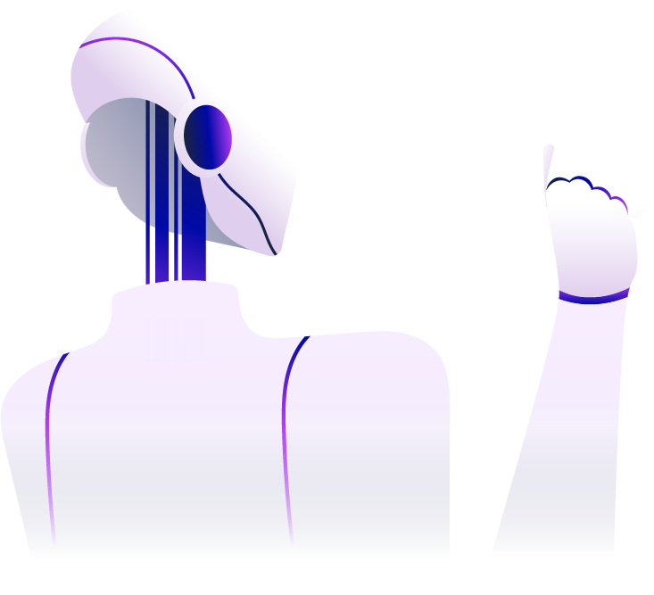
AMBIENTE
4
Es necesario considerar no solo el
ambiente dentro de la organización, sino
también el macroambiente. es decir, el
surgimiento de organizaciones similares
y la competencia por ofertar sus
productos y servicios.
Hoy se considera, que para obtener el
éxito, las organizaciones requieren mostrar
competitividad.

Slide 16
Los estudios sobre el ambiente y su influencia en las organizaciones son sumamente complejos y variados
Hay que reconocer que su consideración es indispensable
en el logro de los objetivos organizacionales
Se clasifica al ambiente como:
El ambiente se define como el contexto dentro del cual se desarrolla la organización o sistema.
Macroambiente. Es el conjunto de condiciones tecnológicas,
legales, políticas, sociales, culturales, económicas, demográficas, ecológicas e históricas, que son comunes
a todas las organizaciones.

Slide 17
Ambiente de tarea. Es el ambiente de operaciones de las
organizaciones y esta compuesto por: proveedores, usuarios o
clientes, competidores y entidades reguladoras tales como sindicatos,
asociaciones.
Todas las organizaciones buscan aumentar su poder sobre el ambiente de tarea y reducir su dependencia. Cuanto más estable es su ambiente de tarea, menores contingencias se presentan.
Las empresas que mas se ajustan a las condiciones del ambiente, están mas cerca del éxito.

Slide 18
e. Tecnología
La tecnología se define como una variable ambiental sobre la cual las organizaciones tienen poco control, su impacto produce modificaciones a los sistemas.
Se considera que la tecnología influye en:
La estructura de organización.
La importancia de la organización.
La eficiencia de las funciones.

Slide 19
Tipos de tecnología
De anillos: serie de tareas interdependientes para terminar
un producto.
Mediadora: une a clientes con necesidades comunes.
Intensiva: centraliza recursos sobre un cliente.
Flexible: amplia sus servicios en la utilización de maquinas, conocimientos y materias primas, ofrece otros productos diferentes a los iniciales.
Fija: no permite aplicaciones diferentes a las originales.

Slide 20
Hoy día no se conciben las empresas sin sistemas computarizados. Los antiguos sistemas de archivo están siendo sustituidos por archivos comprimidos, que se guardan en discos compactos o disquetes; el Internet y su enorme difusión mundial que conecta a las personas o instituciones, se hacen indispensables en un mundo globalizado.

Slide 21
La forma de conceptuar al hombre en empresas según los diversos modelos administrativos, también ha evolucionado.
El modelo clásico concibe al hombre como una máquina, por ello la búsqueda del aumento en la producción fue el objetivo a lograr.
El modelo neoclásico se conceptúa al hombre como el elemento núcleo de la empresa, por tanto, el objetivo a lograr fue la motivación.

Slide 22
El paradigma burocrático administrativo aplica un concepto del hombre como un Ser social. El contexto histórico del modelo se ubica en el desarrollo de la sociología, es un servidor publico
Con la teoría sistémica, el hombre se considera un elemento del sistema.
Los elementos de los sistemas actúan
en forma interrelacionada e interdependiente
En el modelo de calidad, el hombre es considerado como un Ser racional. Si el hombre tiene la capacidad de crear, innovar, transformar, razonar y hacer una síntesis de su participación en las empresas, entonces puede hacer su trabajo añadiendo valor.

Slide 23
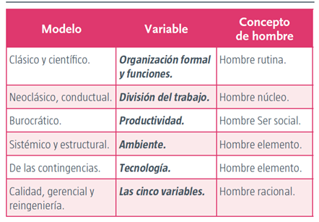

Slide 24
Gracias

